Slide 1
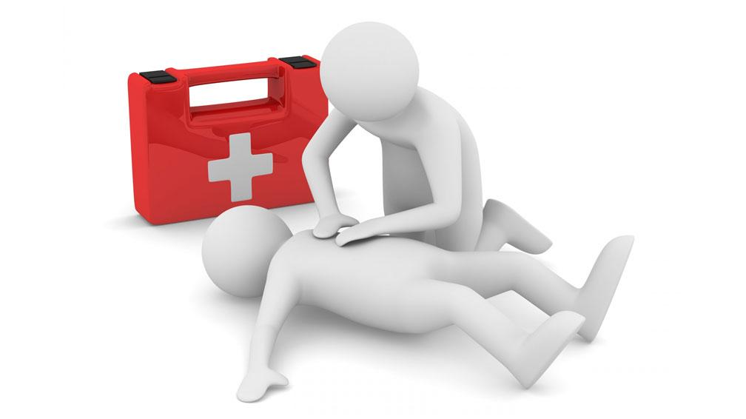
Медициналык жардамдын негиздери

Slide 2
Жаракаттангандарга биринчи медициналык жардам коргозуу
Кутуусуз пайда болгон стихиялык кырсык, авария жана катастрофалар учурунда бир мезгилде коп сандагы адамдардын жараркат алуусу тездик жана медициналык жардам коргозууну талап кылат.
Крнын ар бир жараны биринчи медициналык жардам коргозуу эрежелерин окуп-уйронууго милдеттуу деп «Жарандык коргонуу жонундо» мыйзамында чагылдырылган.

Slide 3
Биринчи медициналык жардам коргозуунун жалпы принциптери
Биринчи медициналык жардам- бул кырсык болгон жерде, тез жардам(медициалык кызматкер) келгенге чейин, жабыр тарткан адамдын омурун жана ден соолугун сактоо максатында, колдо бар каражаттарды пайдаланып, озуно-озу же жанындагы адамдар тарабынан тездик менен коргозулгон эн жонокой иш-чаралардын жыйындысы.

Slide 4
Биринчи медициналык жардам 3 турдуу иш-чараларды камтыйт
Тездик менен чойронун жабыркатуу факторун токтотуу(электр тогу, жогорку же томонку температура, оор нерсеге басылып калуу) жана кырсыкка кабылган жерден алып чыгуу(суудан, орттонуп жаткан имараттан ж.б.
Жаракаттын же оорунун туруно жараша тездик менен биринчи медициналык жардам коргозуу(кан агууну убактылуу токтотуу, жаракатка же куйгон жерге тануу кою, сооктун сынганына шак-шактоо ж.б.
Жабыркаган же ооруп калган адамды тездик мене медициналык мекемеге жеткирууну уюштуруу.

Slide 5
Жабыркагандарга жардам коргозуудогу коопсуздук эрежелери:
Кан жана башка суюктуктар менен карым-катнаш боло турган болсо, анда резина кол кап кийуу зарыл.
Чогуп бараткан адамды куткарууда анын арка жагынан сузуп жетуу керек ж.б.

Slide 6
Жабыркаган адамдын абалын тез жана туура баалоо
Тируулуктун белгилери
Олумдун белгилери
Уйку артериясынын кагуусунун бардыгы (соомой жана ортонку манжаны моюнга кою менен аныкталат)
Дем алуунун бардыгы (кокурок клетканын кыймылы же оозго, мурунга жакын коюлган кузгунун нымдалышы менен аныкталат
Коз карегинин жарыкка реакциясы.
Коздун агынын бозоруусу
Козду кырынан манжа менен басып корсо коздун кареги тартып жана мышыктын козун элестетет.
Олук тактары жана катып калуу пайда болот

